Slide 1
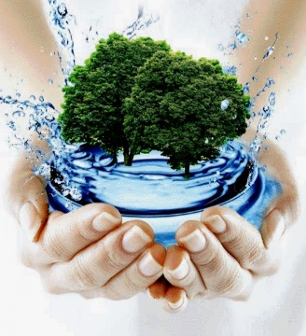
ЭКОСАҒАТ

Slide 2
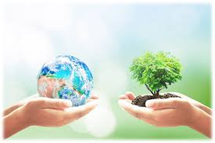
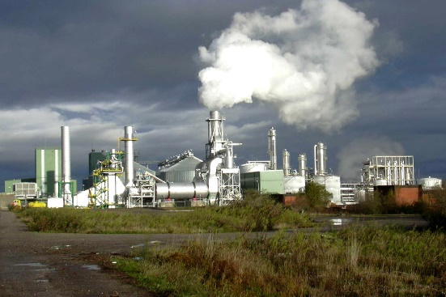
МАҚСАТЫ:
Оқушыларды мұхиттар мен басқа да су ресурстарының ластануы проблемасымен таныстыру.
Жалпы сыныптық пікірталас барысында оқушылармен осы проблеманы шешу жолдарын талқылау.
Бөлімдер білімін бекіту және жүйелендіру:
Дүниетанымдағы «Табиғи жағдайлар мен олардың адам өмірі мен
қызметіне әсері»;
Жаратылыстанудағы «Құрлықтар мен мұхиттар»;
Географиядағы «Гидросфера».

Slide 3
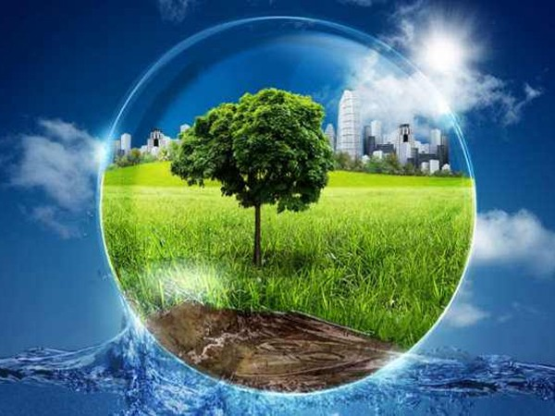
ҚАЖЕТТІ ЖАБДЫҚ:
1 | 1 үлкен мөлдір контейнер/шара
2 | 11 мөлдір емес ыдыс
3 | Сұйықтықтарға арналған ингредиенттер (төмендегі кестені қараңыз)
4 | Су
5 | Тұз
6 | 14 қыстырғыш
7 | Жабысқақ лента
8 | Басып шығарылған сабақ материалдары

Slide 4
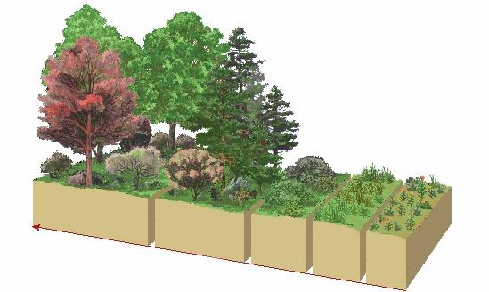
Қажетті заттар және олар қандай маңызға ие.
1 | Гауһар жасыл («жасыл дәрі») | Минералдық тыңайтқыштар
2 | Жасыл иірімжіп | Балдырлар гүлдеуі
3 | Сумен араластырылған қызанақ шырыны | Тас көмір
4 | Күнбағыс майы | Жағалаудағы мұнай ұңғымас
5 | Қармақ жібі, шашқа арналған жіңішке резеңкелер немесе тіс жібі | Тасталған балық аулау торлары
6 | Ас содасы | Антибиотиктер
7 | Пластик пакетінің бөлігі | Қоқыс
8 | Суда ерітілген кофе | Сарқынды сулар
9 | Таза су | Әлемдік мұхит деңгейінің артуы
10 | Сірке су | Мұхиттың қышқылдануы
11 | Сынған тіс тазартқыштар, майысқан қағаз | Дүлей зілзалалар

Slide 5
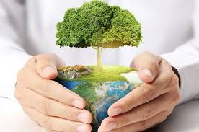
СИПАТТАМА
Контейнерді сумен толтырыңыз. Контейнер Әлемдік мұхит моделін білдіреді. Контейнерге 1 қыстырғышты қыстырыңыз. Қыстырғыштар уақыттың әртүрлі кезеңіндеріндегі Жер халқының баламасы болады. Контейнерге қыстырылған әрбір қыстырғыш халықтың 500 миллион адамға артуын білдіреді.
11 ингредиентті 11 мөлдір емес ыдысқа бөліңіз. Ыдыстарға этикетка басып шығарып, жапсырыңыз. Суы бар контейнердің жанына тұзды қойыңыз.
2.
1.

Slide 6
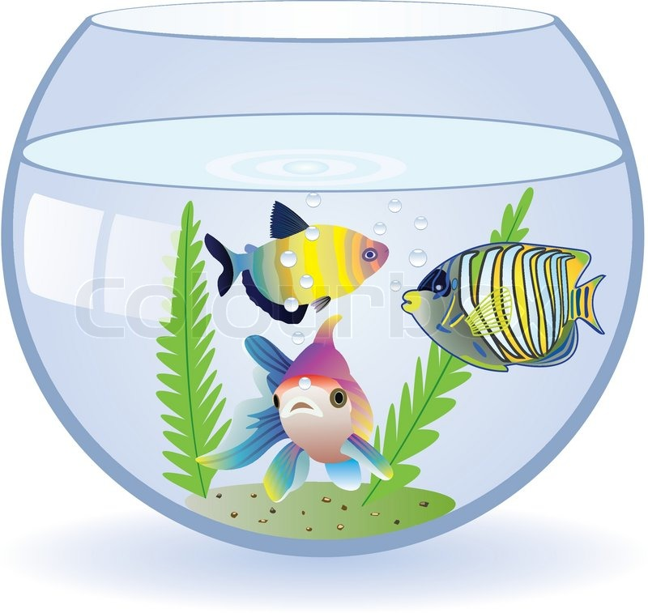
Екі түрлі – көк және қызыл карточка басып шығарыңыз. Көк карточкаларды суы бар контейнердің қабырғасына жапсырыңыз. Олар оңай алынатындай жапсырыңыз. Әрбір көк карточка қазіргі уақытта мұхиттарда тұратын тірі ағзаның түрін білдіретін болады. Қызыл карточкалар оқушылардың қолында болады.
Егер мүмкін болса, суы бар контейнердің айналасындағы орындықтарды оқушылардың интерактивті сабаққа
қатысуына ыңғайлы
болатындай қойыңыз.
4
3

Slide 7
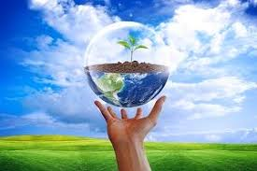
Сабақтың өзі
Жер халқының өсуіне орай Әлемдік мұхитта болған өзгерістер туралы әңгімелеп беретініңізді оқушыларға түсіндіріңіз. Суы бар контейнер – Әлемдік мұхитты, оған қыстырылған қыстырғыш – әңгіме бастауы болатын алғашқы 500 миллион адамды, ал оқушыларға таратылған ыдыстар мұхит экожүйелерінің денсаулығына әсер ететін антропогендік факторларды білдіретінін түсіндіріп беріңіз. Сонымен қатар қазіргі уақытта мұхиттарда тіршілік ететін тірі ағзалардың бес түрінің контейнерге қыстырылған карточкаларына оқушылардың назарын аудартыңыз.
6.
Оқушыларға бір оқушыға бір объект деген есеппен ингредиенттері бар ыдыстарды, 5 карточканы және 13 қыстырғышты таратыңыз.
5.
Ескертпе: таратылатын заттардың саны 29 оқушыға есептелген (11 ыдыс + 5 карточка + 13 қыстырғыш). Егер сыныпта 29 оқушыдан аз болса, «артықтарды» өзіңіз қыстырғышпен қыстырыңыз. Егер сыныпта 29-дан артық оқушы болса, сыныпты объектілер бойынша командаларға бөліңіз және объектісі жоқ оқушыларды әкімшілік лауазымдарға тағайындаңыз (мәселен, командалар капитандары).

Slide 8
Оқушылардан алынған ыдыстан немесе карточкадан сөз аталатын кезді өткізіп алмау үшін әңгімені мұқият тыңдауын сұраңыз. Қыстырғыштары бар оқушылар Жер халқының өсуін қадағалап отырады. Ыдысы бар оқушы өзінің этикеткасынан сөзін естігенде – бұл «мұхитқа», яғни суы бар контейнерге ингредиентті қосудың белгісі болады; карточкасы бар оқушы өз карточкасынан сөзін естігенде, ол контейнерден тиісті суретті алып тастайды. Қыстырғыштары бар оқушылар әңгіме барысында кезек-кезегімен контейнерге қыстырғыштарды қыстырады; халық 500 миллионға артқанда, бір қыстырғыш қыстырылады.
Бөлінген сөздерге екпін жасай отырып, әңгімені оқыңыз. Оқушылардың жоғарыда айтылған нұсқаулықты орындауға үлгеруі үшін, бөлінген сөздерден кейін кідіріс жасауды ұмытпаңыз.
8.
7.
Талқылауға арналған сұрақтарға көшіңіз. Оқушыларға Әлемдік мұхит проблемалары мен оларды шешу жолдарын қалай көретіндерін сипаттауға ұсыныңыз. Ұстанымдары дәлелді болуға тиіс екеніне оқушылардың назарын аудартыңыз.
9.

Slide 9
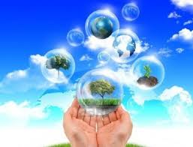
ӘҢГІМЕ

Slide 10
Талқылауға арналған сұрақтар:

Slide 11
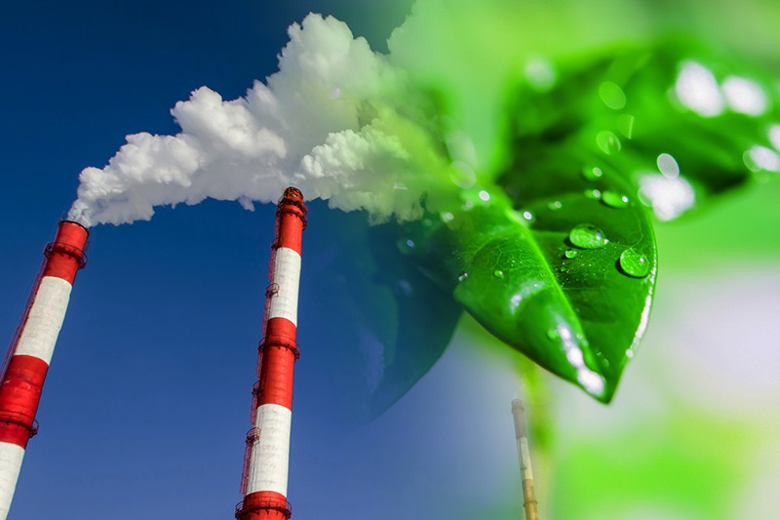
Әлем мұхитының ластануына кім кінәлі?

Slide 12
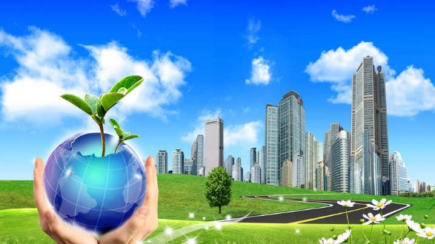
Адам санының көбеюі мұхиттардың жағдайына қалай әсер етті? Мысалдар келтір.

Slide 13
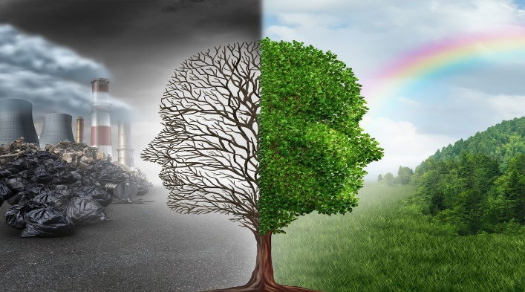
Әңгімелеу барысында біз мұхит моделіне қосқан 11 антропогендік факторды еске түсірдік. Олардың мұхитқа әсерін болдырмау үшін әрбір адам не істеуі қажет?

Slide 14
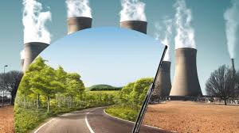
Адам әрекетінен зардап шеккен теңіз организмдерінің 5 типін еске түсіріңдер. Оларды кім қорғауға тиіс? Олардың қандай көлемін жоюға болатынын кім шешуге құқылы?

Slide 15
Барлық елдер нұсқауды орындауы үшін Әлемдік мұхиттың ластануын бақылаудың халықаралық жүйесін қалай жасаулары тиіс?

Slide 16
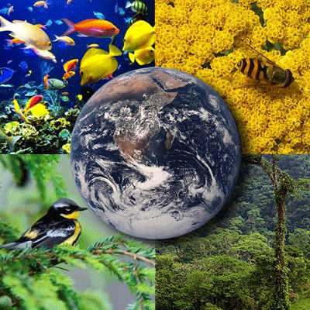
Қалай ойлайсыздар, мұхиттың ластануына жол бермеген жөн бе немесе мұхитты кейіннен тазалаған тиімдірек пе?

Slide 17
Үй тапсырмасы
Жақын орналасқан су көздерінің ластануын болдырмау үшін қалаларыңда не істеліп жатыр?

